Slide 1
Муниципальное бюджетное общеобразовательное учреждение «Средняя общеобразовательная школа №6
Неделя по правовым знаниям
«Равноправие»
(Всемирный день прав человека
День Конституции РФ)

Slide 2

Цель: повысить уровень правовых знаний среди участников образовательного процесса.

Slide 3
Задачи: повышение информированности участников образовательного процесса об основных правовых аспектах современного общества; развитие правовой осознанности у участников образовательного процесса, развитие у обучающихся отношения к праву как к общественной ценности.

Slide 4
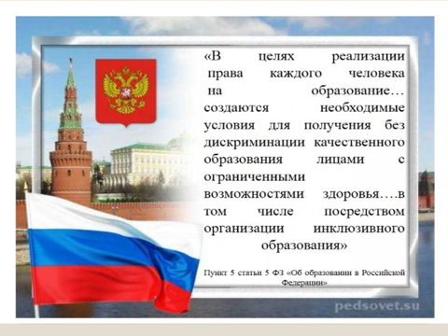

Slide 5
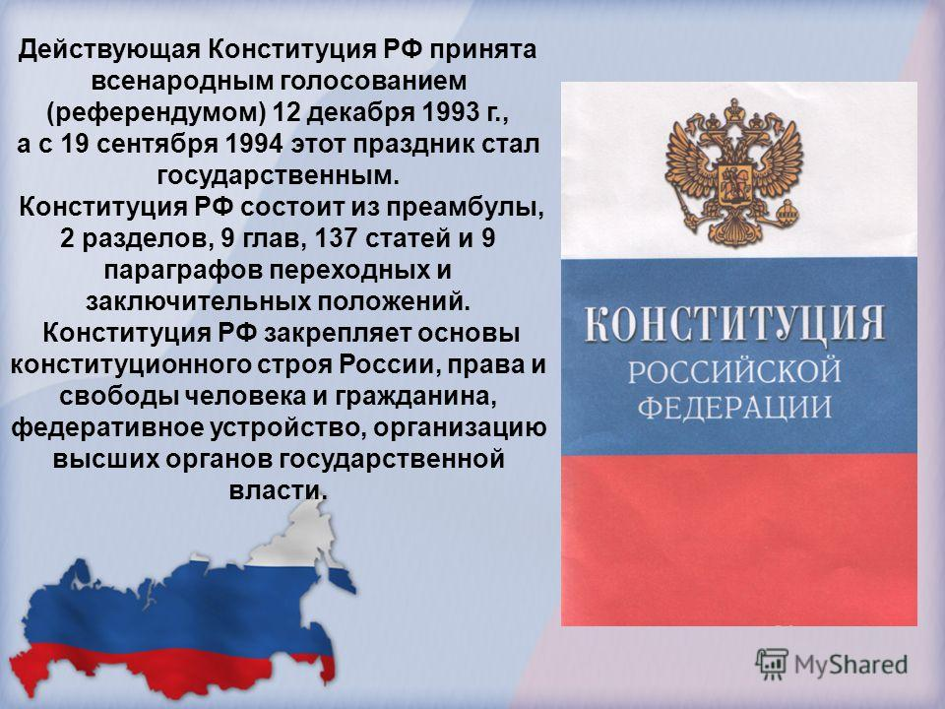

Slide 6
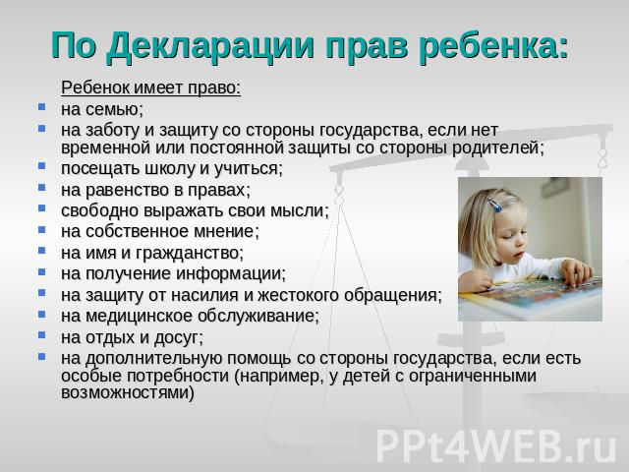

Slide 7


Slide 8


Slide 9


Slide 10


Slide 11


Slide 12


Slide 13


Slide 14
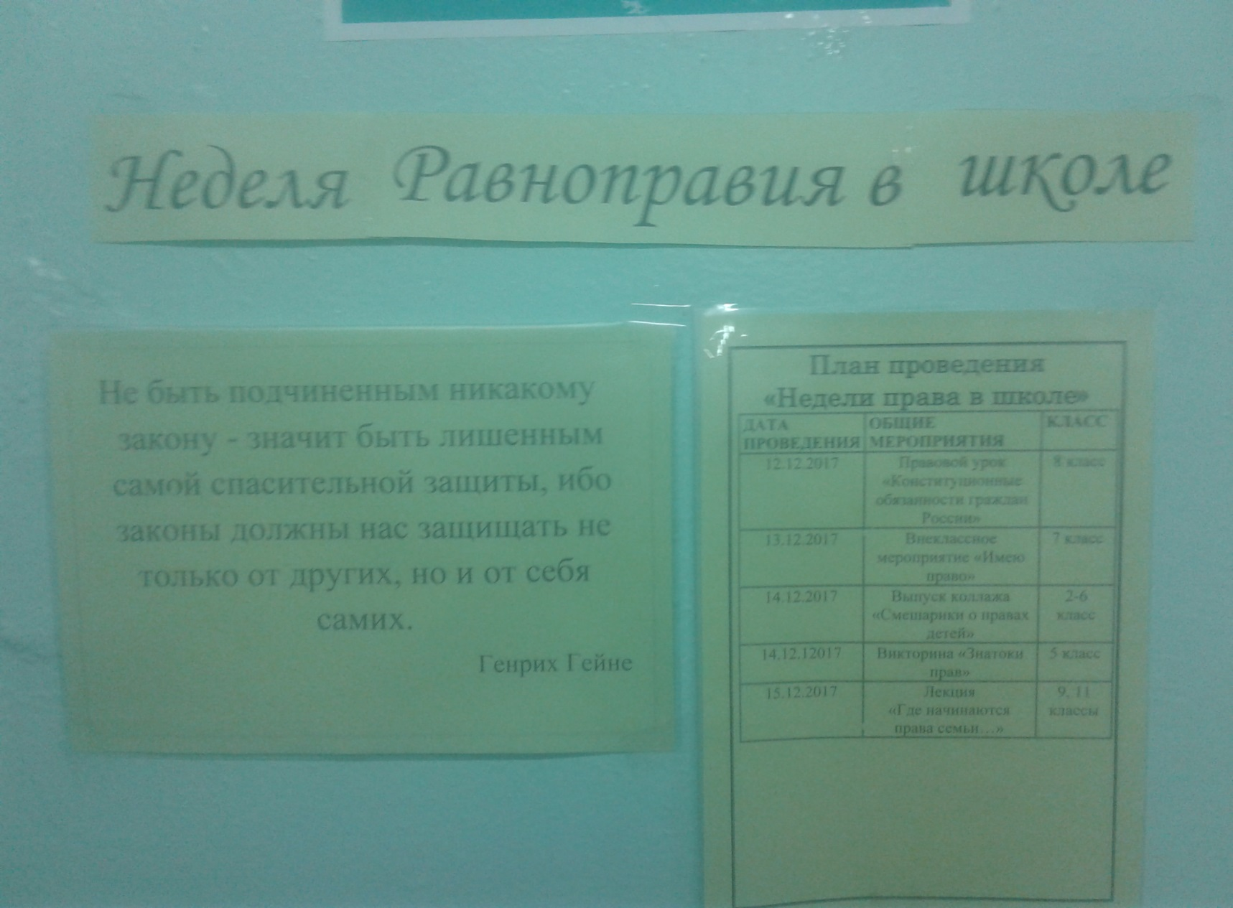

Slide 15
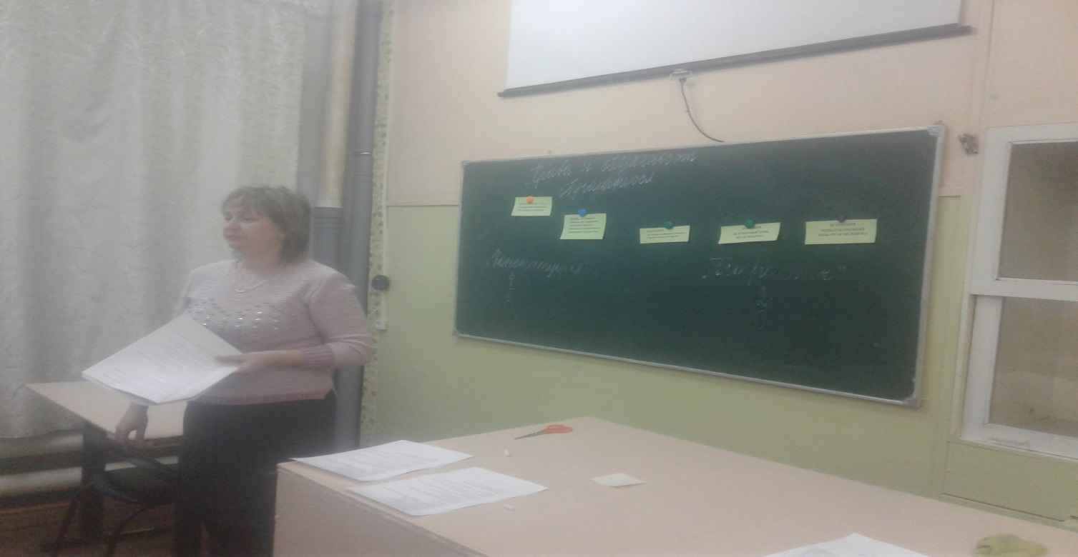
Неделя стала своеобразным итогом работы по профилактике правонарушений и привитию правовой культуры учащихся школы, организаторами которой, социальный педагог Ладыгина О.В., заместитель директора по УВР Самойлова А.В.

Slide 16
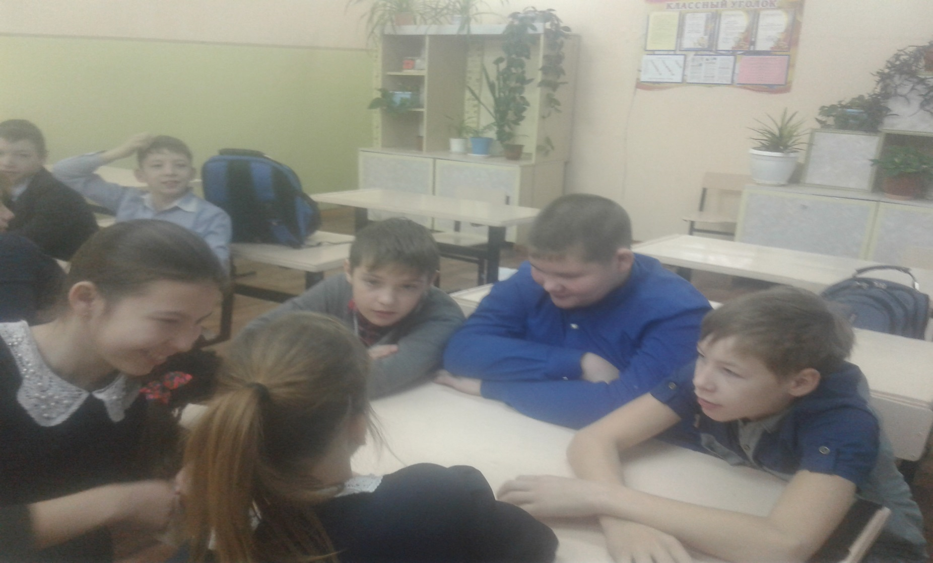
Классный час «Права и обязанности обучающихся»

